Slide 1
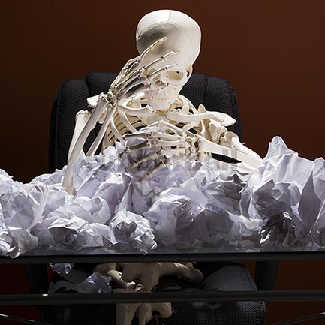
Hoe leer en maak je een biologietoets?

Slide 2
Hoe leer je voor een biologietoets?

Slide 3
Tekstboek
Je kent het tekstboek als je
de begrippen kent;
de hoofdzaken in de tekst kent;
de belangrijkste bronnen (afbeeldingen) kent.

Slide 4
Tekstboek
→ de begrippen
Lees en leer de tekst.
De dikgedrukte begrippen zijn het belangrijkst.
Om de begrippen te leren, kun je deze dingen doen:
maak een begrippenlijst
maak een mindmap / woordenweb

Slide 5
Tekstboek
→ de hoofdzaken
Je moet de hoofdzaken in de tekst kennen.
Hoofdzaken zijn bijvoorbeeld:
uitleg over op welke manier begrippen met elkaar te maken hebben
Bijzaken zijn bijvoorbeeld:
voorbeelden
Je kunt de hoofdzaken leren door een samenvatting te maken.
Aan het eind van elke paragraaf staat een lijstje met de belangrijkste punten.
Let op: alleen dít leren is niet voldoende!

Slide 6
Tekstboek
→ de bronnen
Voor een biologietoets moet je ook bronnen kennen.
Bedenk eerst welke bronnen belangrijk zijn.
Staan er namen van onderdelen bij? Leer die dan!
Bijvoorbeeld: botten van het skelet, onderdelen van het oog, etc.
Getallen in bijvoorbeeld een tabel hoef je over het algemeen niet te leren.
Soms is het handig om een bron na te tekenen.

Slide 7
Werkboek
Je kent het werkboek als je
alle vragen hebt nagekeken; (antwoordenboek staan vaak op de drive)
de foute antwoorden hebt verbeterd en de goede antwoorden snapt;
fout gemaakte vragen opnieuw kunt maken zonder fouten.

Slide 8
OEFENEN!
Je kunt verder oefenen door
“Samenvatten” te maken (in het werkboek / Nectar online);
“Test jezelf” te maken (in het werkboek / Nectar online);
de “Oefentoets” te maken (kan alleen in Nectar online);
oefentoetsen te maken op www.biologiepagina.nl.
Let op: deze oefentoetsen zijn makkelijker dan de toets zelf.
Stel het oefenen niet uit tot het allerlaatste moment. Oefen minstens een week vóór de toets!!

Slide 9
Hoe maak je een biologietoets?
Notes:
Lesidee:
Maak met de klas eerst de oefentoets
Bespreek daarna het vervolg van de powerpoint.

Slide 10
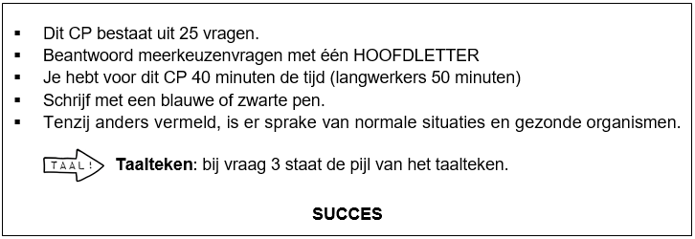
Hoe ziet een biologietoets eruit?
Een biologietoets begint meestal met een vak met een inleidende tekst, zie het voorbeeld hieronder.
Lees deze tekst vlot door: er staat belangrijke informatie!
Hoeveel vragen zijn er?
Hoeveel tijd heb je?
Bij welke vraag of vragen staat het taalteken?

Slide 11
Hoe is en biologietoets opgebouwd?
Een biologietoets bestaat meestal uit
juist/onjuist-vragen
open vragen
meerkeuzevragen
Een vraag begint meestal met een inleidend stukje tekst. De daadwerkelijke vraag begint op de plek waar het nummer van de vraag staat.
Soms kun je zien hoeveel punten je voor een vraag kunt krijgen.
Er staat dan bijvoorbeeld: 2p
Bij een open vraag met 2p moet je vaak twee dingen noemen of uitleggen!

Slide 12
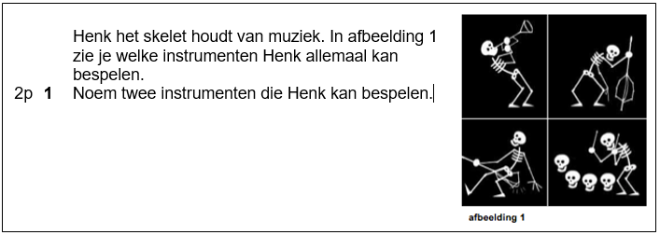
Een biologietoets heeft vaak afbeeldingen
Bij sommige vragen heb je een afbeelding nodig.
Elke afbeelding op de toets heeft een nummer.
Zorg dat je naar de goede afbeelding kijkt!

Slide 13
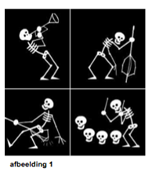
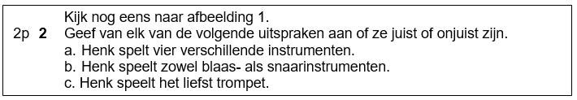
Juist/onjuist-vragen
Vaak komt er op de toets een juist/onjuist-vraag.
Hier moet je van elke uitspraak aangeven of hij goed of fout is.
De verschillende uitspraken worden met kleine letters a, b, c, etc of met getallen 1, 2, 3, etc aangegeven.
Noteer je antwoord dan als volgt: a) Juist b) Juist c) Onjuist

Slide 14
Open vragen
Bij een open vraag formuleer je zelf een antwoord.
Als er staat: “leg uit”, moet je je antwoord ook echt uitleggen.
Wees daarbij volledig!
Vaak moet er in je antwoord iets staan van ‘omdat’ of ‘want’
Voorbeeld van een vraag en goed antwoord:
Celia kan zien dat Henk vrolijk wordt van muziek spelen (herhaling vraag) omdat Henk lacht als hij muziek maakt. (1pt) Mensen die lachen zijn vaak vrolijk. (1pt)

Slide 15
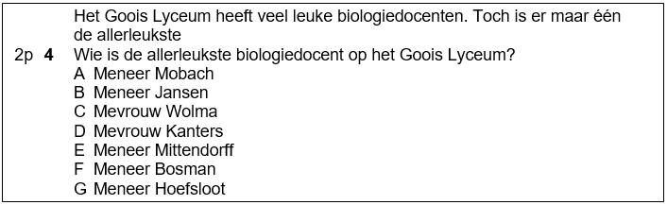
De meerkeuzevraag
Als de vraag een meerkeuzevraag is, zie je dat aan
het rijtje met keuzeantwoorden direct onder de vraag
voor elk keuzeantwoord staat een HOOFDLETTER A, B, C, etc
Je kiest altijd één antwoord! Dus niet twee of nog meer…!!
Schrijf alleen de HOOFDLETTER van jouw keuze op (dus niet de kleine letter). Je schrijft dus niet het hele antwoord over!

Slide 16
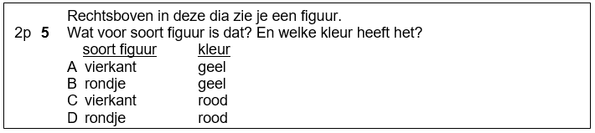
De speciale meerkeuzevraag
En speciaal soort meerkeuzevraag staat hieronder. Ook bij deze vraag is er maar één antwoord goed en moet je kiezen uit A, B, C , etc.

Slide 17
Laatste tips
Kijk voordat je begint vlot de hele toets door.
Geef altijd antwoord op een meerkeuzevraag of op een juist/onjuist-vraag (gewoon gokken als je het niet weet)
Sla een regel over tussen de antwoorden, dan zie je sneller als je iets vergeten bent.
Als je een vraag overslaat, zet er dan een * bij, dan kun je makkelijk zien dat je deze vraag nog moet maken.
Check of je bij alle uitlegvragen een uitleg hebt gegeven.

Slide 18
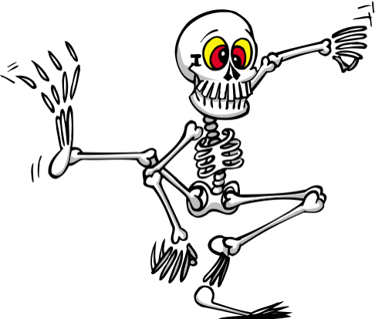
SUCCES

